Slide 1




Акселератор ПГУ «ПРЕДПРИНИМАТЕЛЬСТВО КАК ОБРАЗ ЖИЗНИ»
«AudIT - онлайн-курс по обучению синхронному переводу»

Slide 2
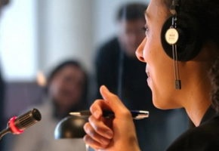

АКТУАЛЬНОСТЬ ПРОЕКТА
Онлайн-курс по обучению синхронному переводу является актуальным и востребованным среди людей, работающих в сфере международных отношений, бизнеса, туризма и других отраслях, связанных с коммуникацией на разных языках.

Slide 3


ЦЕЛЕВАЯ АУДИТОРИЯ ПРОЕКТА
Образовательные учреждения, такие как университеты и колледжи, могут предлагать курсы по синхронному переводу для студентов, желающих работать в сфере международной торговли и коммуникаций (Студенты 3-5 курса, лингвистических направлений, которые хотят получить новые компетенции по синхронному переводу).
Бизнес-сектор. Компании, работающие в международной торговле и коммуникациях
Государственные организации, для проведения международных переговоров, конференций и совещаний.
Туристический сектор, работающий с иностранными туристами.

Slide 4

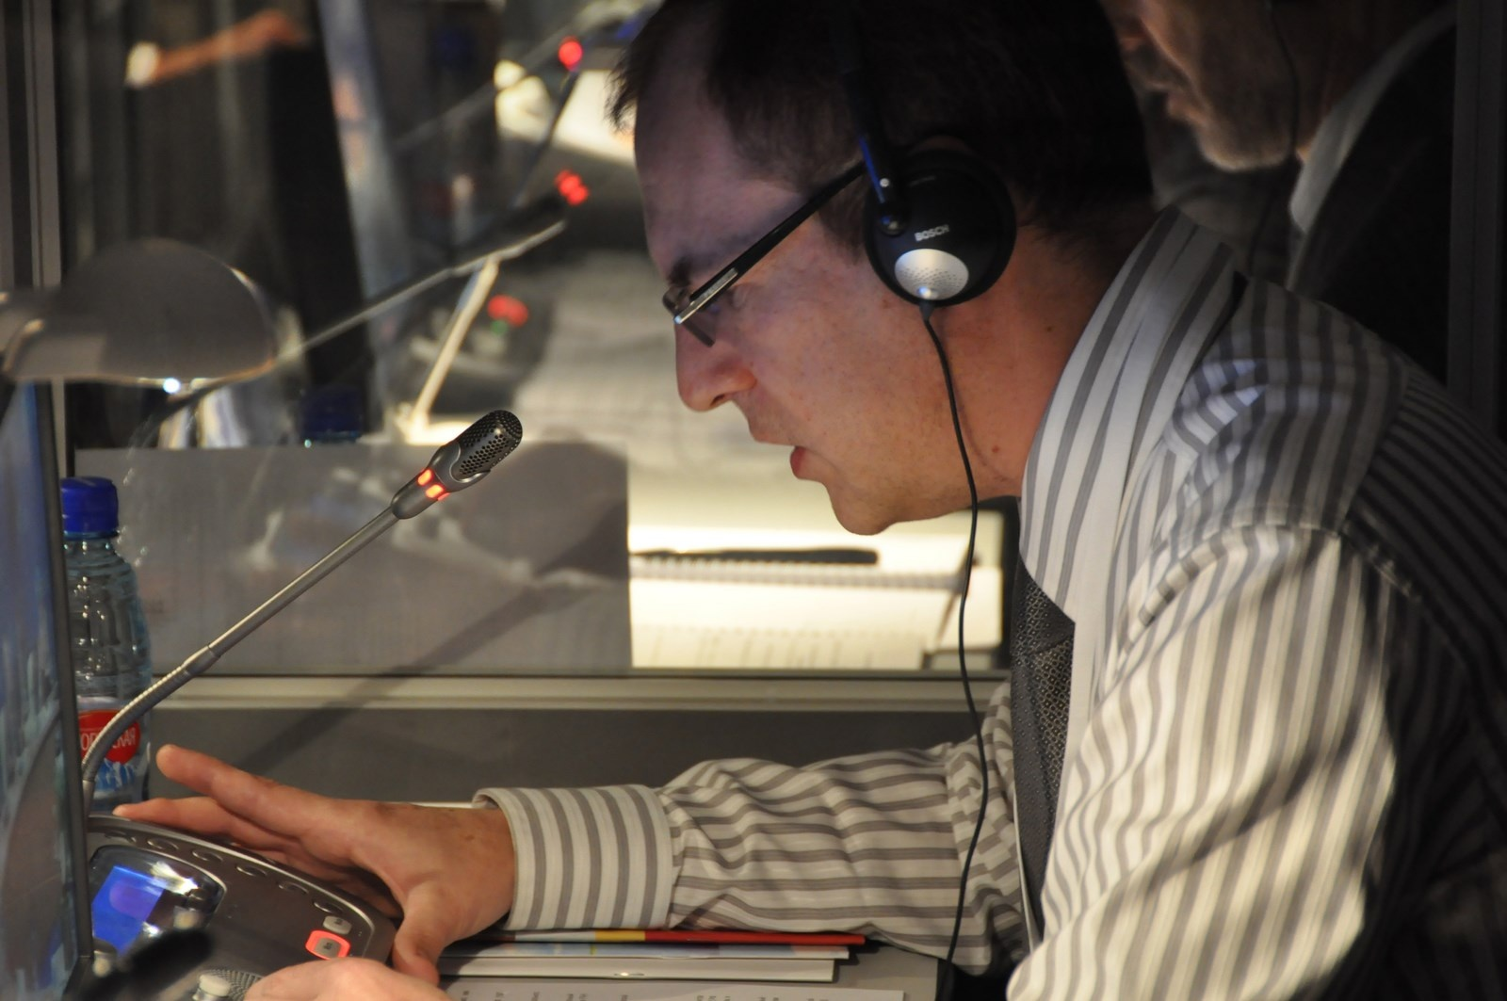
КЛЮЧЕВАЯ ПРОБЛЕМА
1. Нехватка практики
2. Отсутствие навыков стрессоустойчивости, сильное волнение при реальной работе
3. Нехватка времени на раздумья
4. Сжатые сроки подготовки
5. Отсутствие навыков восприятия большого количества информации на слух
6. Отсутствие знаний специализированной лексики

Slide 5

ПРЕДЛАГАЕМОЕ РЕШЕНИЕ И
ОСНОВНОЙ ФУНКЦИОНАЛ
Онлайн-курс по обучению синхронному переводу на многофункциональной платформе Stepik, который содержит:
- аудиодорожка с заданием на скоропись
- глоссарий с тестом к аудио
- задания на стрессовые ситуации
- задания на мнемотехнику
- и др.

Slide 6

ЦЕННОСТНОЕ ПРЕДЛОЖЕНИЕ
1. Наработка практики
2. Моделирование стрессовых ситуаций, приближенных к реальности
3. Тренировка когнитивных способностей, составление собственного глоссария
4. Практика мнемотехники, скорописи
5. Увеличение словарного запаса

Slide 7
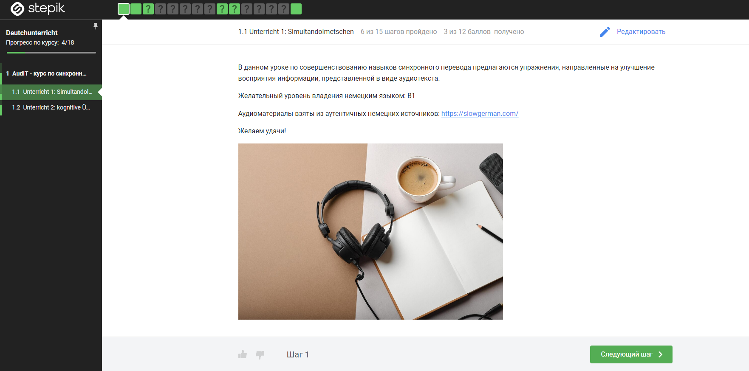
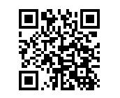
НАШ ПРОТОТИП
https://stepik.org/course/188762

Slide 8
БИЗНЕС-МОДЕЛЬ ПРОЕКТА
2. Проблема и существующие альтернативы
1. Нехватка практики
2. Отсутствие навыков стрессоустойчивости, сильное волнение при реальной работе
3. Нехватка времени на раздумья
4. Сжатые сроки подготовки
5. Отсутствие навыков восприятия большого количества информации на слух
6. Отсутствие знаний специализированной лексики
4. Решение
Онлайн-курс по обучению синхронному переводу на многофункциональной платформе Stepik, который содержит:
- аудиодорожка с заданием на скоропись
- глоссарий с тестом к аудио
- задания на стрессовые ситуации
- задания на мнемотехнику
3. Уникальная ценность
1. Наработка практики
2. Моделирование стрессовых ситуаций, приближенных к реальности
3. Тренировка когнитивных способностей, составление собственного глоссария
4. Практика мнемотехники, скорописи
5. Увеличение словарного запаса
9. Скрытое преимущество
Авторская методика обучения синхронному переводу
1. Сегмент потребителей
Образовательные учреждения, такие как университеты и колледжи, могут предлагать курсы по синхронному переводу для студентов, желающих работать в сфере международной торговли и коммуникаций (Студенты 3-5 курса, лингвистических направлений, которые хотят получить новые компетенции по синхронному переводу,)
8. Ключевые метрики
Увеличение клиентов
увеличение доходов
снижение % на платформе Степик
5. Каналы распространения
1. Печатная реклама
2. Размещение информации на сайтах, группах
3. Создание группы в соц. сетях
4. Рассылка по педагогам и кафедрам
5. Репостинг
7. Структура расходов
Затраты на разработку (Организация юр. лица), постоянные затраты (реклама курса) переменные затраты (оплата налогов)
6. Потоки доходов
Оплата курса

Slide 9
ФИНАНСОВЫЕ ПОКАЗАТЕЛИ ПРОЕКТА
Себестоимость разработки составляет 10 000 рублей. Эта сумма будет направлена на организацию юридического лица.
Срок окупаемости - 3 месяц после запуска проекта.
Стоимость курса - 750 рублей
Минимальный показатель окупаемости - 5 750 рублей (при условии, что покупку курса оформили 30 человек в течении 3 месяцев)
Потенциальная прибыль за 12 месяцев оценивается в 100 250 рублей

Slide 10
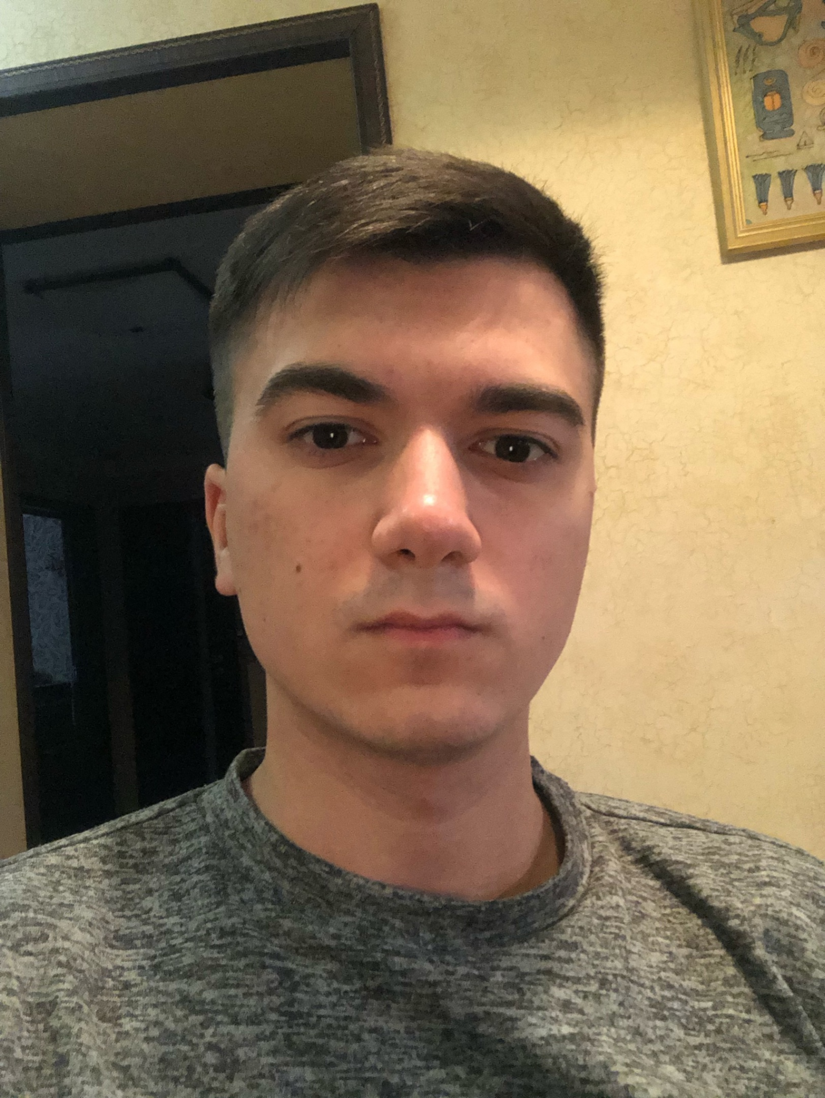
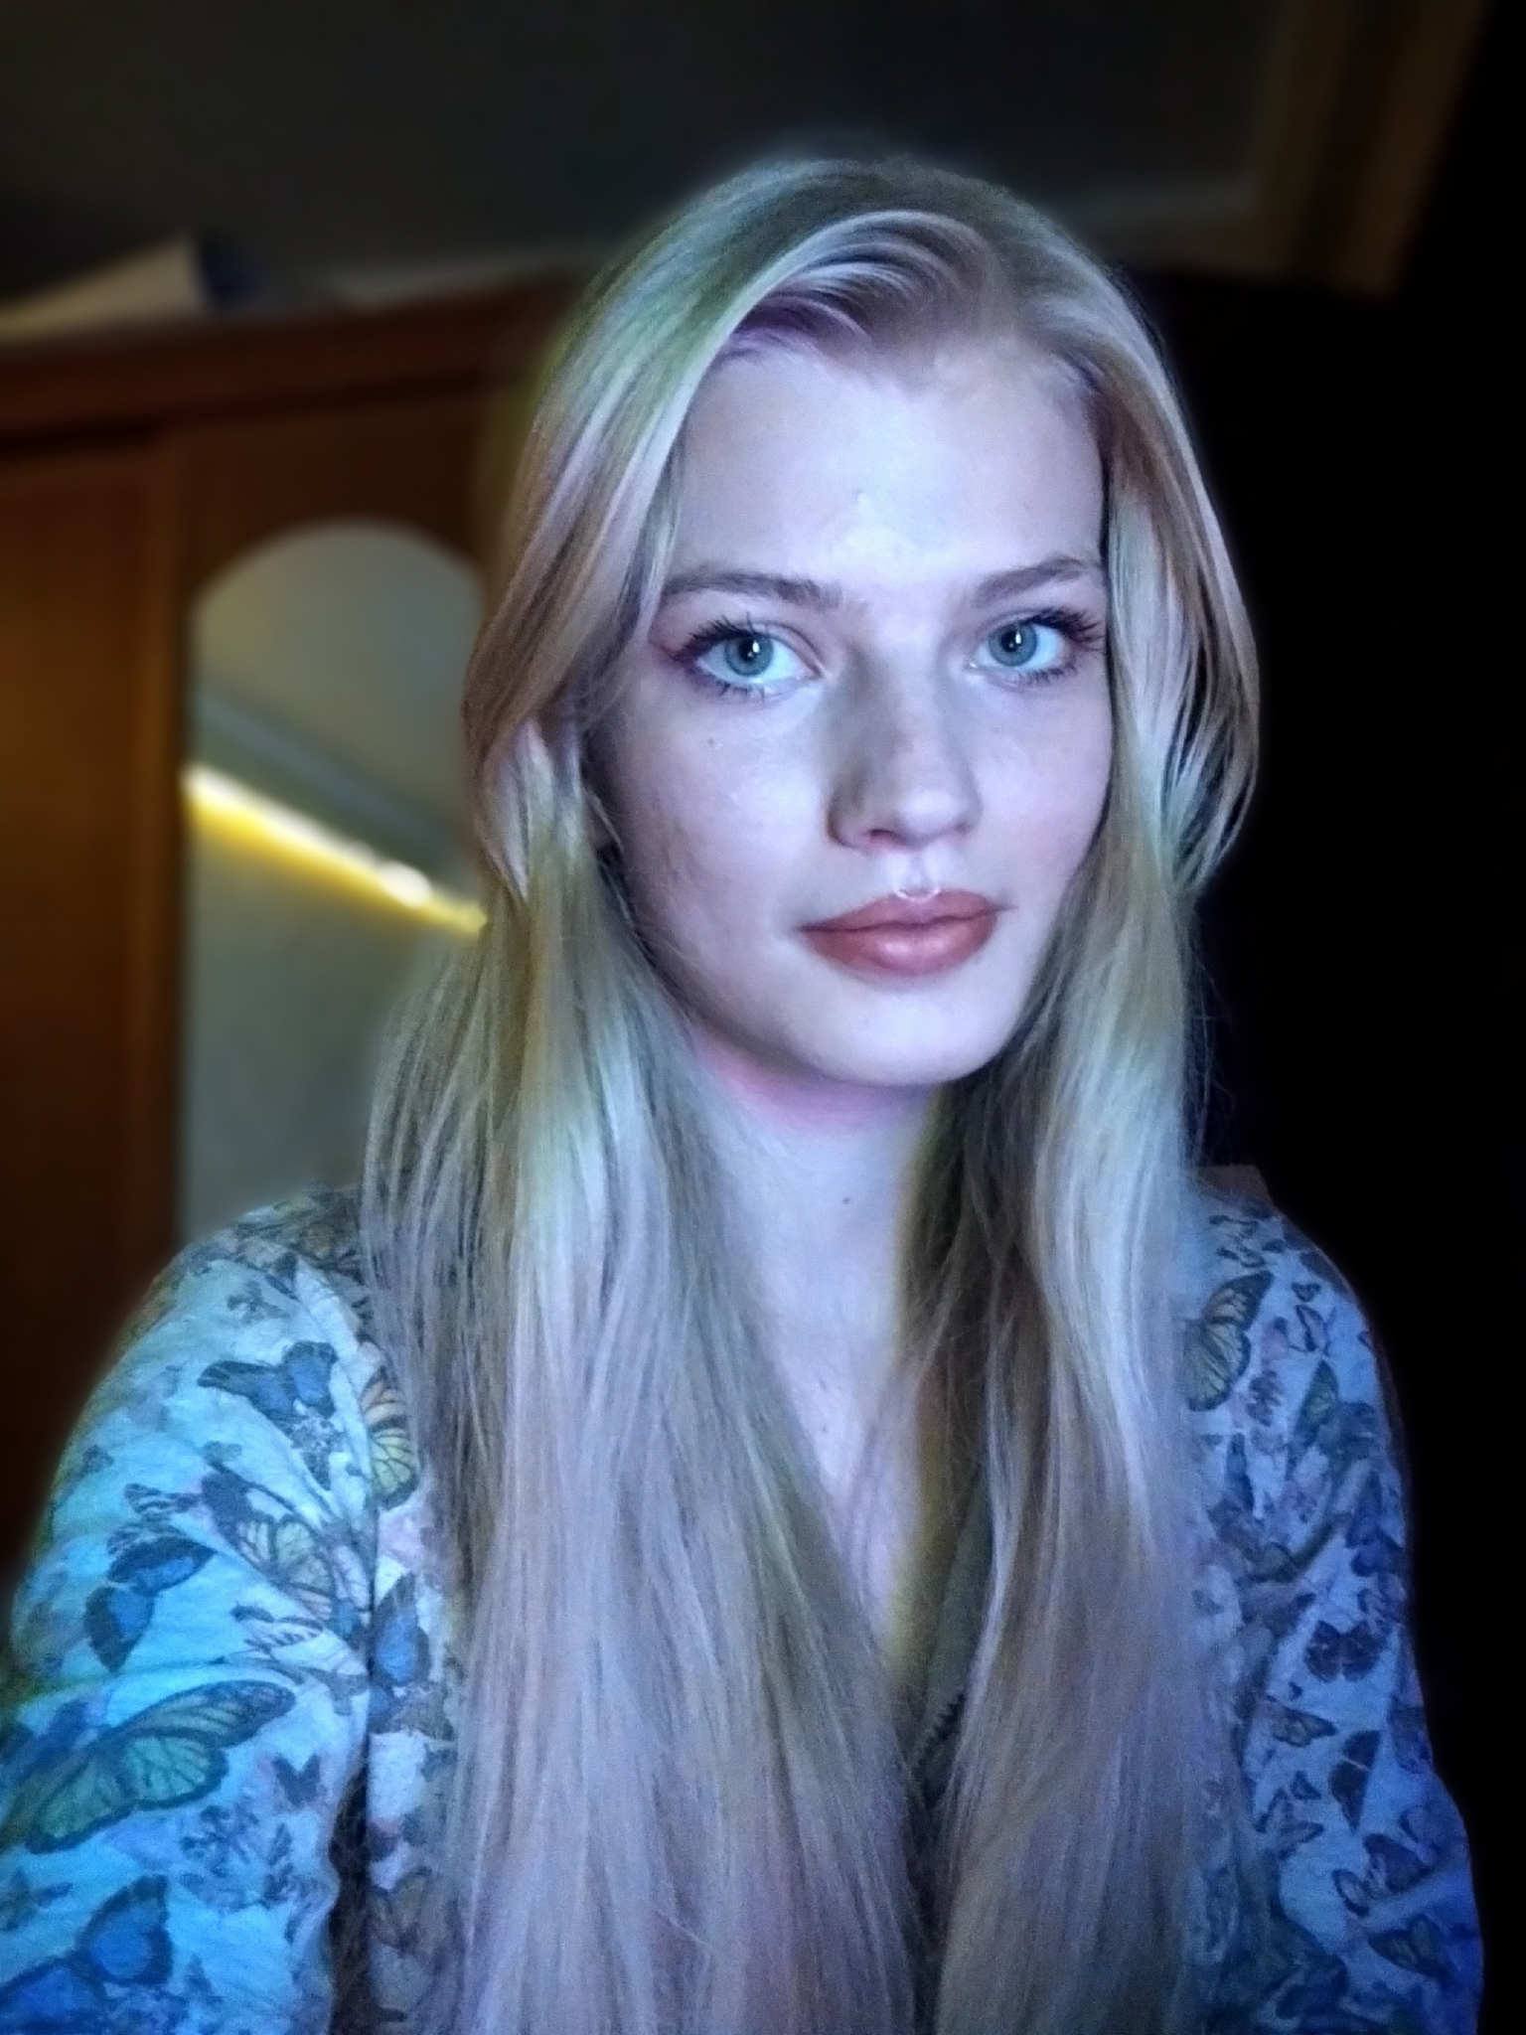
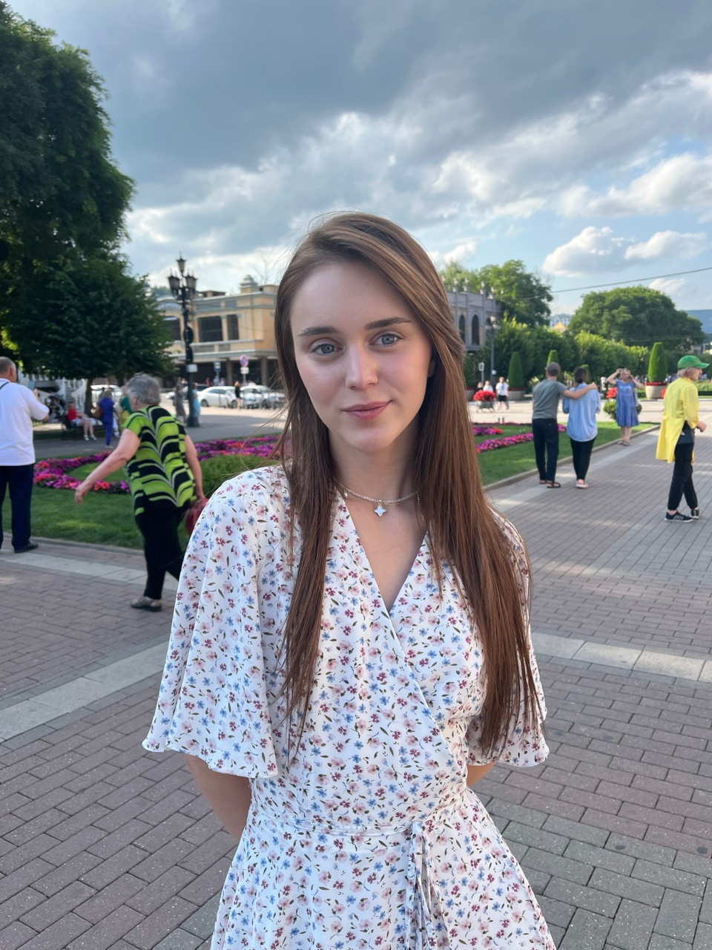
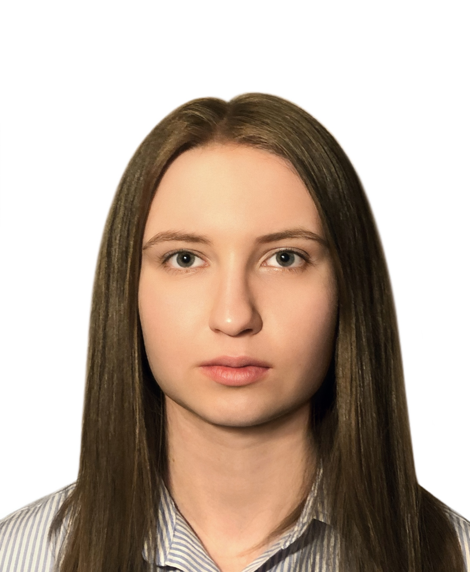
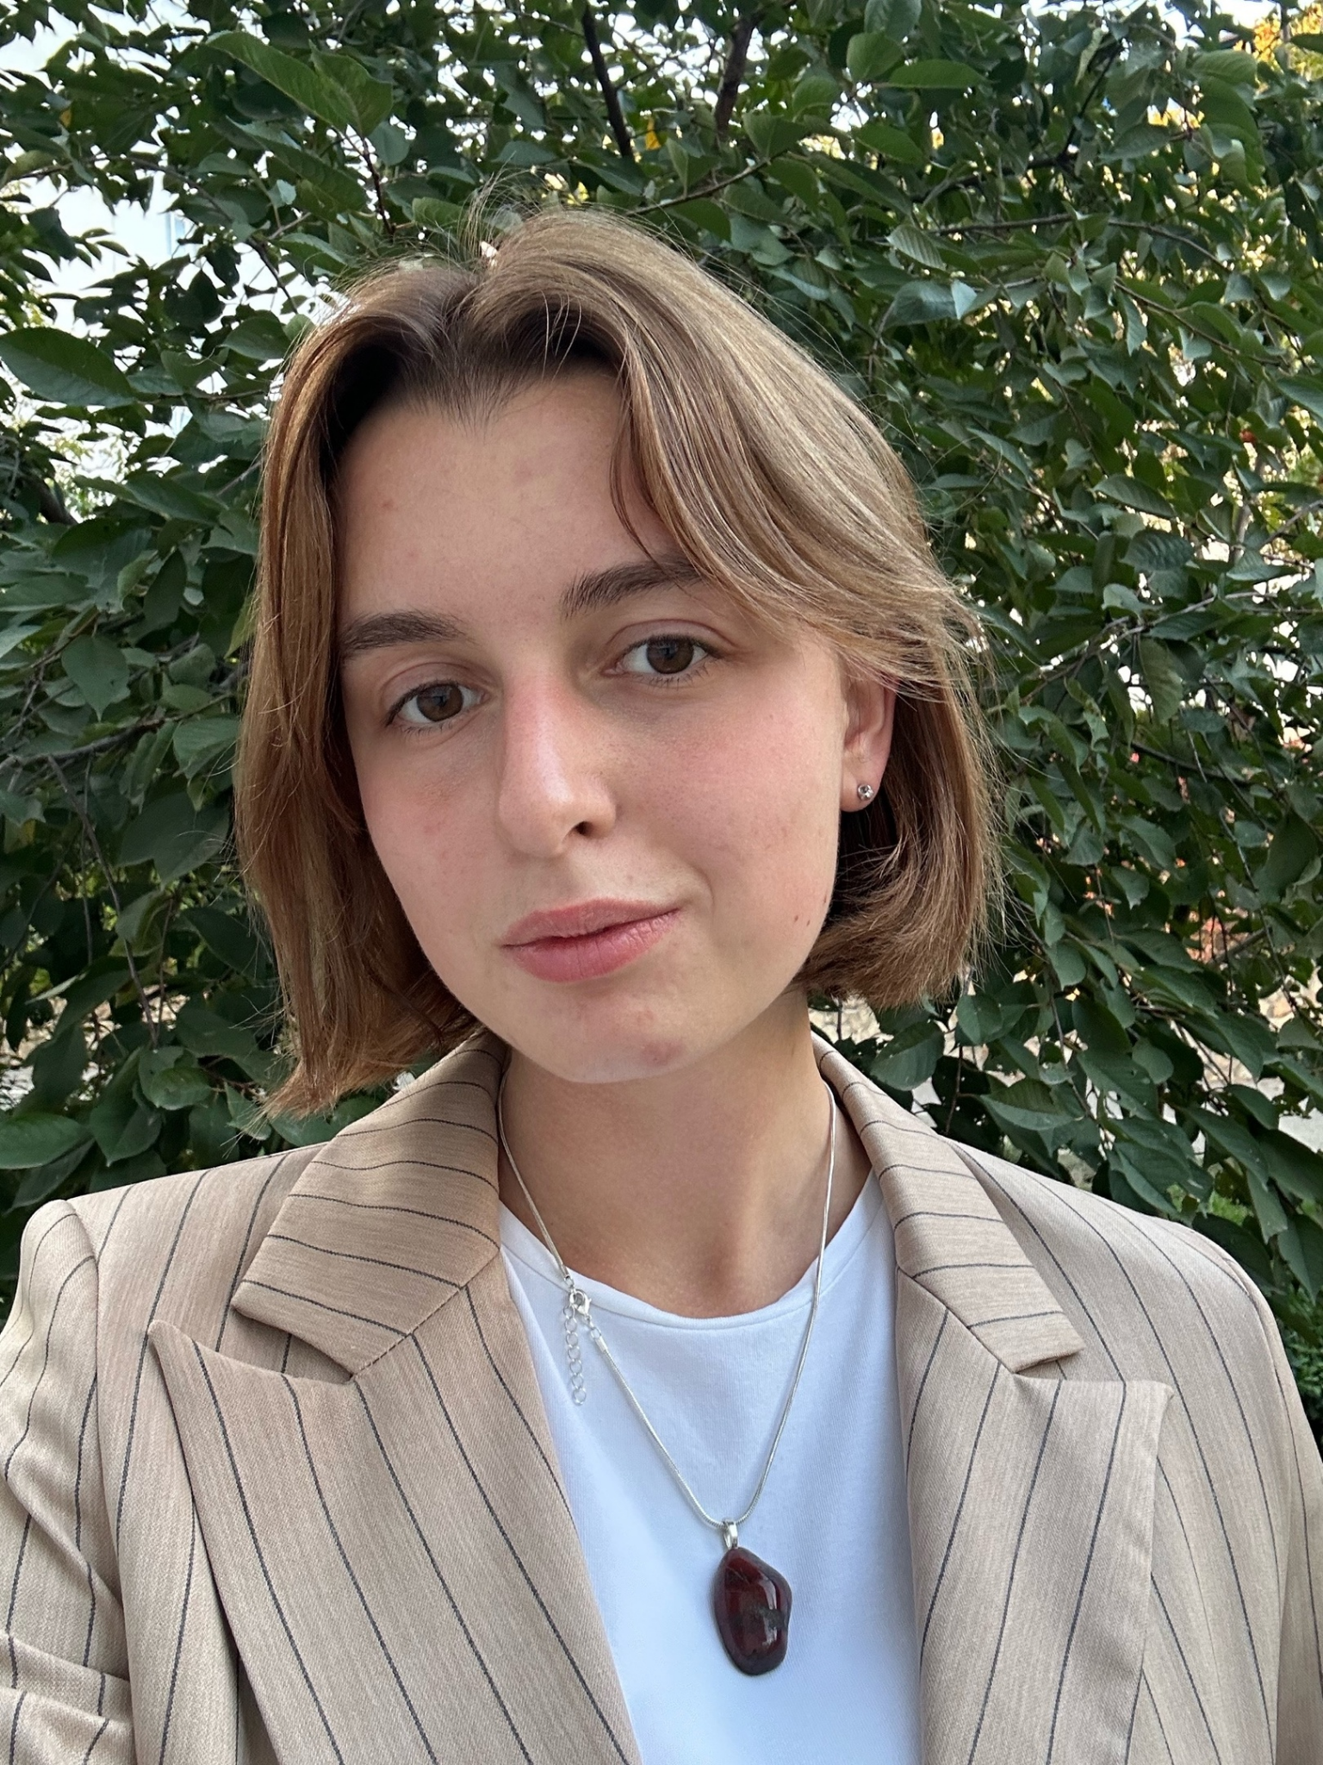
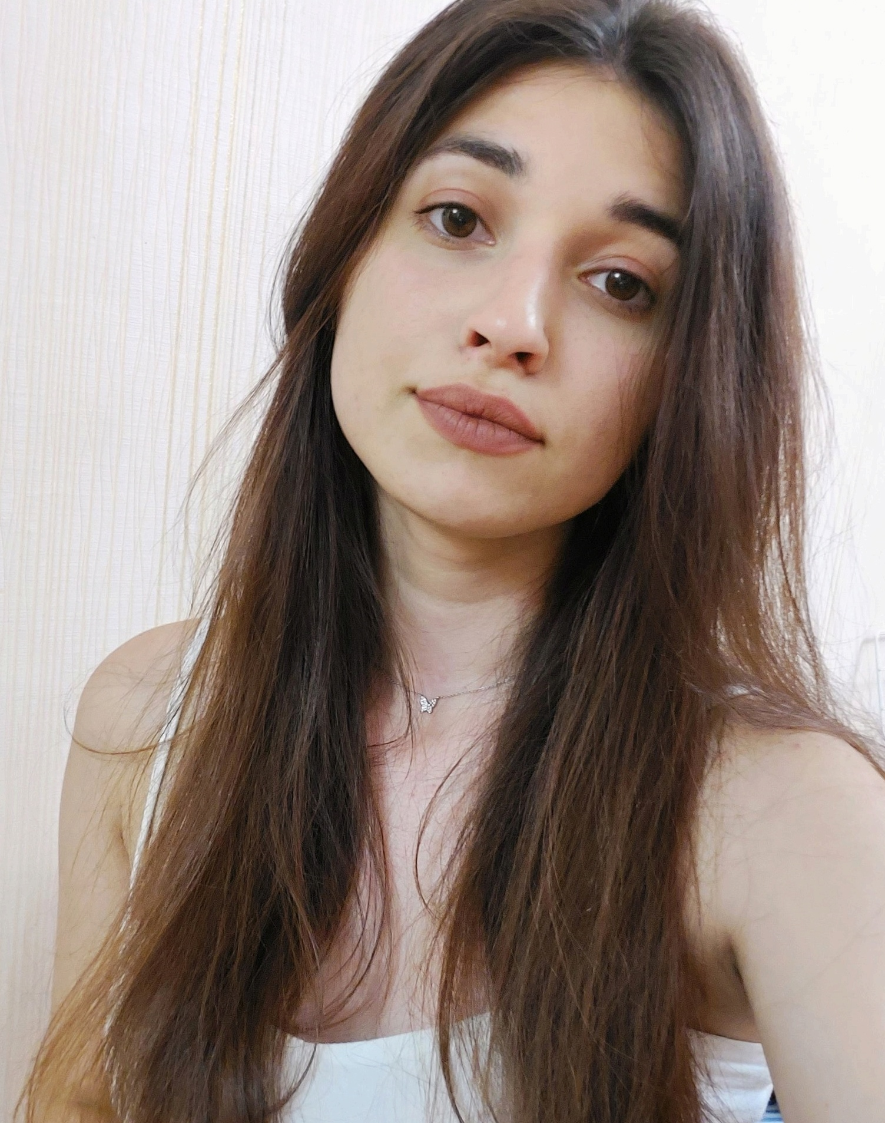

НАША КОМАНДА
Глова Даниил
Участник немецкого проекта “TollesDiktat” в 2022-ом году.
Обладатель сертификата владения немецким языком (уровень В1) от проекта “TollesDiktat”
Участник акселератора 2022-го года
Дудина Алина
Участница немецкого проекта “TollesDiktat” в 2022-ом году. Обладатель сертификата владения немецким языком (уровень В1) от проекта “TollesDiktat”
Участница акселератора 2022-го года
Власова Елизавета
Участница немецкого проекта “TollesDiktat” в 2022-ом году. Обладатель сертификата владения немецким языком (уровень В1) от проекта “TollesDiktat”
Участница акселератора 2022-го года
Асламова Евгения
Участница программы повышения квалификации Гёте-института в Москве в 2022-ом году
Участница немецкого проекта “TollesDiktat” в 2022-ом году. Обладатель сертификата владения немецким языком (уровень В2) от проекта “TollesDiktat”
Участница акселератора 2022-го года
Батманова Злата
Участница программы повышения квалификации Гёте-института в Москве в 2022-ом году
Участница этнокультурной языковой встречи “Jugendtreffen 2022”
Обладатель сертификата владения немецким языком (уровень В2) от проекта “TollesDiktat”
Участница акселератора 2022-го года
Белашова Татьяна
Участница программы повышения квалификации Гёте-института в Москве в 2022-ом году
Участница немецкого проекта “TollesDiktat” в 2022-ом году. Обладатель сертификата владения немецким языком (уровень В2) от проекта “TollesDiktat”
Участница акселератора 2022-го года
Виноградов Захар
Участник немецкого проекта “TollesDiktat” в 2022-ом году.
Обладатель сертификата владения немецким языком (уровень В1) от проекта “TollesDiktat”
Участник акселератора 2022-го года

Slide 11

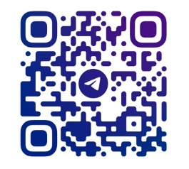












































Глова Даниил
+7-918-959-34-74
Будем на связи!
https://stepik.org/course/188762

